Slide 1

第八单元
IO流（二）

Slide 2
第一节课
缓冲流

Slide 3
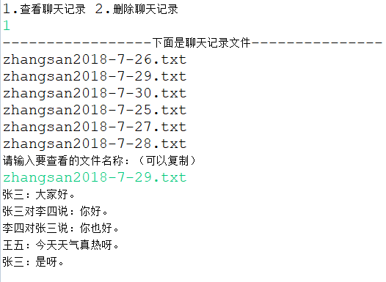
能力目标
需求说明
完成查看聊天记录功能
输入聊天记录文件的名称，显示文件的内容

Slide 4
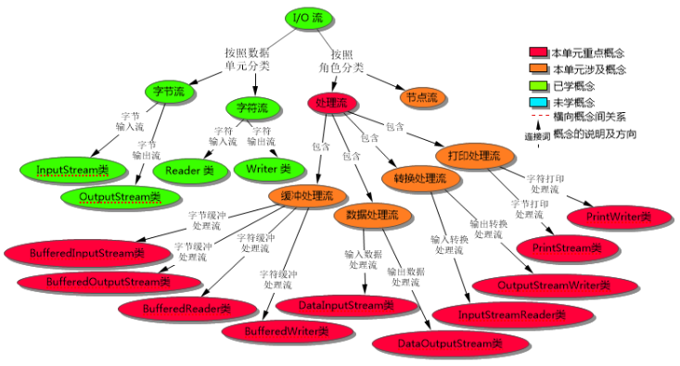
知识目标

Slide 5
从数据源（磁盘）读取数据到目标（程序）
什么是节点流和处理流
hhh
hhh
节点流是可以直接对特定的IO设备读取或写入数据的IO流
处理流是用来包装节点流的、处理输入/输出功能的IO流。

Slide 6
节点流和处理流的作用
可以直接访问IO设备，例如磁盘
为节点流增强功能
节点流的作用
处理流的作用

Slide 7
处理流的分类

Slide 8



为什么使用缓冲流
快递员:强哥！最多一天拿两件，天天跑来跑去，我要加工资，太累了！
强哥:小笨熊，你这样肯定累，看我的！，用辆车是不是就很快

Slide 9
为什么使用缓冲流
使用普通的节点流
哈
哈
哈
在节点流之上使用缓冲流
哈哈哈

Slide 10
什么是缓冲流
被定义项
临近的属
种差（内涵)
缓冲流
处理流
1.提高读写性能
2.具备缓冲区
定义:缓冲处理流是以提高读写性能为目的的，具备缓冲区的处理流
外延
BufferedInputStream类
BufferedOutputStream类
BufferedReader类
BufferedWriter类

Slide 11
缓冲流的作用
用缓冲区来完成数据的IO操作
提高读写效率

Slide 12
如何实现从数据源（磁盘）通过缓冲流读取数据到目标（程序）？
为什么使用字节缓冲输入流
BufferedInputStream
hhh
如何在Java中实现呢？
BufferedInputStream类是用来操作字节缓冲输入流的类

Slide 13
如何使用BufferedInputStream类
BufferedInputStream类的常用方法
方法 | 说明
BufferedInputStream(InputStream in) | 使用默认的缓冲区大小初始化对象，需要传递一个InputStream类型的节点流作为参数
BufferedInputStream(InputStream in, int size) | 可以指定缓冲区大小来初始化对象，需要传递一个InputStream类型的节点流作为参数
int read() | 读取数据的方法，每次读取一个字节到缓冲区，以int型返回，返回-1 ，表示文件结尾
int read(byte[] b) | 读取数据的方法，每次读取多个字节到缓冲区，以int型返回，返回-1 ，表示文件结尾
void close() | 关闭流

Slide 14
BufferedInputStream类的基本应用
通过BufferedInputStream类读取文件的内容
创建FileInputStream对象
创建BufferedInputStream对象
通过read方法读取文件内容
FileInputStream fis = new FileInputStream("D:/hello.txt");
BufferedInputStream bis = new BufferedInputStream(fis);
byte[] buffer = new byte[1024];
int hasRead = 0; String result = "";
while((hasRead = bis.read(buffer)) != -1){
result += new String(buffer, 0, hasRead);
}
System.out.println(result);

Slide 15
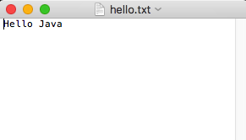
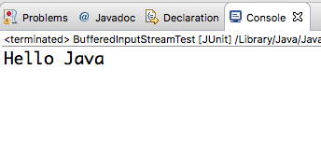
BufferedInputStream类的基本应用
通过close方法关闭流
bis.close();
fis.close();

Slide 16
如何实现用程序通过缓冲流写入数据到磁盘？
为什么使用字节缓冲输出流
BufferedOutputStream
hhh
如何在Java中实现呢？
BufferedOutputStream类是用来操作字节缓冲输出流的类

Slide 17
如何使用BufferedOutputStream类
BufferedOutputStream类的常用方法
方法 | 说明
BufferedOutputStream(OutputStream out) | 使用默认的缓冲区大小初始化对象，需要传递一个OutputStream类型的节点流作为参数
BufferedOutputStream(OutputStream out, int size) | 可以指定缓冲区大小来初始化对象，需要传递一个OutputStream类型的节点流作为参数
void write(int b) | 写入数据，每次写入一个字节到缓冲区
void write(byte[] b) | 写入数据，每次写入多个字节到缓冲区
void flush() | 刷新缓冲区
void close() | 关闭流

Slide 18
BuffereOutputStream类的基本应用
通过BuffereOutputStream类写入文件的内容
示例
创建FileOutputStream对象
创建BufferedOutputStream对象
通过write方法读取文件内容
通过close方法关闭流
FileOutputStream fos = new FileOutputStream("D:/hello.txt");
BufferedOutputStream bos = new BufferedOutputStream(fos);
bos.write("Hello Java".getBytes());
bos.close();
fos.close();

Slide 19
如何实现从数据源（磁盘）通过缓冲流读取数据到目标（程序）？
为什么使用字符缓冲输入流
BufferedReader
哈哈哈
如何在Java中实现呢？
BufferedReader类是用来操作字符缓冲输入流的类

Slide 20
如何使用BufferedReader类
BufferedReader类的常用方法
方法 | 说明
BufferedReader(Reader in) | 使用默认的缓冲区大小初始化对象，需要传递一个Reader类型的节点流作为参数
BufferedReader(Reader in, int sz) | 可以指定缓冲区大小来初始化对象，需要传递一个Reader类型的节点流作为参数
String readLine() | 读取数据的方法，每次读取一行字符到缓冲区，以String型返回，返回null ，表示文件结尾
int read(char[] c) | 读取数据的方法，每次读取多个字符到缓冲区，以int型返回，返回-1 ，表示文件结尾
void close() | 关闭流

Slide 21
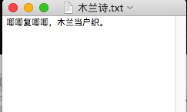
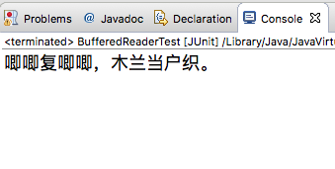
BufferedReader类的基本应用
通过BufferedReader类读取磁盘文件内容
示例
创建FileReader对象
创建BufferedReader对象
通过read方法读取文件内容
通过close方法关闭流
FileReader fr = new FileReader("D:/木兰诗.txt");
BufferedReader br = new BufferedReader(fr);
String result = br.readLine();
System.out.println(result);
bos.close();
fos.close();

Slide 22
如何实现用程序通过缓冲流写入数据到磁盘？
为什么使用字符缓冲输出流
BufferedWriter
哈哈哈
如何在Java中实现呢？
BufferedWriter类是用来操作字符缓冲输出流的类

Slide 23
如何使用BufferedWriter类
BufferedWriter类的常用方法
方法 | 说明
BufferedWriter(Writer out) | 使用默认的缓冲区大小初始化对象，需要传递一个Writer类型的节点流作为参数
BufferedWriter(Writer out, int sz) | 可以指定缓冲区大小来初始化对象，需要传递一个BufferedWriter类型的节点流作为参数
void write(String str) | 写入数据，每次写入一个字符串到缓冲区
void write(char[] c) | 写入数据，每次写入多个字符串到缓冲区
void flush() | 刷新缓冲区
void close() | 关闭流

Slide 24
BufferedWriter类的基本应用
通过BufferedWriter类写入内容到磁盘文件
示例
创建FileWriter对象
创建BufferedWriter对象
通过write方法写入文件内容
通过close方法关闭流
FileWriter fw = new FileWriter("D:/木兰诗.txt");
BufferedWriter bw = new BufferedWriter(fw);
bw.write("唧唧复唧唧，木兰当户织。");
bw.close();
fw.close();

Slide 25
课堂编程
课堂编程
访问磁盘文件内容
通过BufferedWriter向磁盘文件中写入内容；
通过BufferedReader读取磁盘文件中的内容
学生现场练习：10分钟
Notes:
第二节课结束

Slide 26
内容小结
什么是缓冲流？
Java中的缓冲处理流都有哪几类？分别是什么？

Slide 27
第二节课
数据流

Slide 28
允许应用程序以与机器无关方式从节点流中读写Java基本据类型
为什么使用数据流
01001001
true

Slide 29
什么是数据流
被定义项
临近的属
种差（内涵)
数据流
处理流
1.读写二进制文件
定义:数据处理流是一种读写二进制文件的处理流
外延
DataInputStream类
DataOutputStream类

Slide 30
什么是数据流
数据流的外延
数据处理流是一种读写二进制文件的处理流

Slide 31
数据流的作用
对Java的基本数据类型进行IO操作
能够读写二进制文件

Slide 32
如何实现用程序通过数据流写入数据到磁盘？
为什么使用数据输出流
DataOutputStream
true
01001001
01001001
01001001
如何在Java中实现呢？
DataOutputStream类是用来操作数据输出流的类

Slide 33
如何使用DataOutputStream类
DataOutputStream类的常用方法
方法 | 说明
DataOutputStream(OutputStream out) | 初始化对象，需要传递一个InputStream类型的节点流作为参数
void flush() | 刷新缓冲区
void close() | 关闭流

Slide 34
如何使用DataOutputStream类
DataOutputStream类的常用方法
方法 | 说明
void writeBoolean(boolean v) | 写入布尔型数据
void writeDouble(double v) | 写入浮点型数据
void writeInt(int v) | 写入整形数据
void write(int b) | 写入字节数据
void writeChar(int v) | 写入字符数据
void writeUTF(String str) | 使用UTF-8编码以机器无关的方式写入字符串数据

Slide 35
DataOutputStream类的基本应用
DataOutputStream类写入磁盘文件
示例
创建FileOutputStream对象
创建DataOutputStream对象
通过writeX方法写入文件内容
FileOutputStream fos = new FileOutputStream("D:/test.txt");
DataOutputStream dos = new DataOutputStream(fos);
dos.writeBoolean(true);
dos.writeDouble(3.14);
dos.writeInt(100);
dos.writeChar('好');

Slide 36
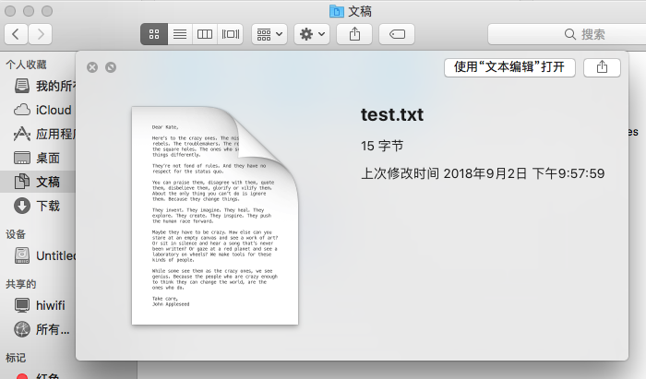
DataOutputStream类的基本应用
通过close方法流
bw.close();
fw.close();

Slide 37
如何实现从数据源（磁盘）通过数据流读取数据到目标（程序）？
为什么使用数据输入流
DataInputStream
01001001
true
如何在Java中实现呢？
DataInputStream类是用来操作数据输入流的类

Slide 38
如何使用DataInputStream类
DataInputStream类的构造方法
方法 | 说明
DataInputStream(InputStream in) | 初始化对象，需要传递一个InputStream类型的节点流作为参数
void close() | 关闭流

Slide 39
如何使用DataInputStream类
DataInputStream类的常用方法
方法 | 说明
boolean readBoolean() | 读取布尔类型的数据
char readChar() | 读取字符类型的数据
double readDouble() | 读取浮点型的数据
int readInt() | 读取整型的数据

Slide 40
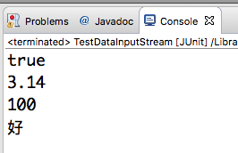
DataInputStream类的基本应用
DataInputStream类读取磁盘文件
创建FileInputStream对象
创建DataInputStream对象
通过readX方法读取文件内容
通过close方法流
FileInputStream fis = new FileInputStream("D:/test.txt");
DataInputStream dis = new DataInputStream(fis);
System.out.println(dis.readBoolean());
System.out.println(dis.readDouble());
System.out.println(dis.readInt());
System.out.println(dis.readChar());
fis.close();
dis.close();

Slide 41
课堂编程
课堂编程
拷贝磁盘中的音频文件，并且使用系统自带的播放器进行播放
学生现场练习：10分钟
Notes:
第二节课结束

Slide 42
内容小结
如何通过IO流读写磁盘中的二进制文件？
Java中的数据流有哪两类？

Slide 43
第三节课
转换流

Slide 44
转换流可以将字符流 / 字节流按照指定字符编码进行转换的操作
为什么使用转换流
01001001
你好

Slide 45
什么是转换流
被定义项
临近的属
种差（内涵)
转换流
处理流
1.将字节流转换成字符流
2.字符流转码
定义:转换处理流是将字符流按照指定字符编码进行转换的
的处理流
外延
InputStreamReader类
OutputStreamWriter类

Slide 46
转换流的作用
能够把字节流转换成字符流
能够对字符流进行转码的操作

Slide 47
如何实现从数据源（磁盘）通过转换流读取数据到目标（程序）？
为什么使用转换输入流
InputStreamReader
01001001
你好
如何在Java中实现呢？
InputStreamReader类是用来操作转换输入流的类

Slide 48
如何使用InputStreamReader类
InputStreamReader类的构造方法
方法 | 说明
InputStreamReader(InputStream in) | 创建一个使用默认字符集的InputStreamReader对象
InputStreamReader(InputStream in, Charset cs) | 创建一个使用给定字符集的InputStreamReader对象
InputStreamReader(InputStream in, String charsetName) | 创建一个使用命名字符集的InputStreamReader对象

Slide 49
如何使用InputStreamReader类
InputStreamReader类的常用方法
方法 | 说明
int read() | 读取数据的方法，每次读取一个字符，以int型返回，返回-1 ，表示文件结尾
int read(char[] c) | 读取数据的方法，每次读取多个字符，以int型返回，返回-1 ，表示文件结尾
boolean ready() | 告诉这个流是否准备好被读取
String getEncoding() | 返回此流使用的字符编码的名称
void close() | 关闭流

Slide 50
InputStreamReader类的基本应用
InputStreamReader类读取磁盘文件
创建FileInputStream对象
创建InputStreamReader对象
通过read方法读取文件内容
FileInputStream fis = new FileInputStream("D:/hello.txt");
InputStreamReader isr = new InputStreamReader(fis, "UTF-8");
int c = 0;
String result = "";
while((c = isr.read()) != -1){
result += (char) c;
}
System.out.println(result);

Slide 51
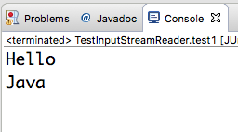
InputStreamReader类的基本应用
通过close方法关闭流
isr.close();
fis.close();

Slide 52
如何实现用程序通过转换流写入数据到磁盘？
为什么使用转换输出流
OutputStreamWriter
01001001
你好
你好
如何在Java中实现呢？
OutputStreamWriter类是是用来操作转换输出流的类

Slide 53
如何使用OutputStreamWriter类
OutputStreamWriter类的构造方法
方法 | 说明
OutputStreamWriter(OutputStream out) | 创建一个使用默认字符编码的OutputStreamWriter对象
OutputStreamWriter(OutputStream out, Charset cs) | 创建一个使用给定字符集的OutputStreamWriter对象
OutputStreamWriter(OutputStream out, String charsetName) | 创建一个使用命名字符集的OutputStreamWriter对象

Slide 54
如何使用OutputStreamWriter类
OutputStreamWriter类的常用方法
方法 | 说明
void write(int b) | 写入数据，每次写入一个字符
void write(char[] c) | 写入数据，每次写入多个字符
void flush() | 刷新缓冲区
void close() | 关闭流

Slide 55
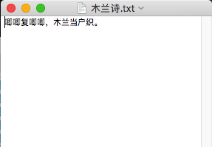
OutputStreamWriter类的基本应用
OutputStreamWriter类写入磁盘文件
示例
创建FileOutputStream对象
创建OutputWriter对象
通过write方法写入文件内容
通过close方法关闭流
FileOutputStream fos = new FileOutputStream("D:/木兰诗.txt");
OutputStreamWriter osw = new OutputStreamWriter(fos);
osw.write("唧唧复唧唧，木兰当户织。");
osw.close();
fos.close();

Slide 56
课堂编程
课堂编程
将磁盘中的文本文件通过InputStreamReader读取到控制台，并且输出；要求文件中包含中文
学生现场练习：10分钟
Notes:
第二节课结束

Slide 57
内容小结
转换处理了的作用是什么？
Java中的转换处理流有哪两类？作用是什么？

Slide 58
第四节课
打印流

Slide 59
作用于字节输出流和字符输出流，使得输出变得简洁方便
为什么使用打印流

Slide 60
什么是打印流
被定义项
临近的属
种差（内涵)
打印流
处理流
1.方便输出流打印数据值
2.不会抛出I/O异常
定义:打印处理流是以方便输出流打印数据值为目的，不会抛出I/O异常的处理流
外延
PrintStream类
PrintWriter类

Slide 61
打印流的作用
能够使得数据的输出工作更加简洁
数据输出过程中不会抛出异常

Slide 62
作用于字节输出流，使得字节输出变得简洁方便
为什么使用字节打印流
PrintStream类是用来操作字节打印流的类

Slide 63
如何使用PrintStream类
PrintStream类的常用方法
方法 | 说明
PrintStream(String fileName) | 使用指定的文件路径创建打印流对象，不自动刷新，采用默认的字符集
PrintStream(OutputStream out, boolean autoFlush, String encoding) | 使用字节OutputStream节点流创建打印流对象，并且可以设置是否需要自动刷新，并且可以指定字符集
void flush() | 刷新缓冲区
void close() | 关闭流

Slide 64
如何使用PrintStream类
PrintStream类的常用方法
方法 | 说明
void print(boolean b) | 向文件打印布尔值
void println(boolean b) | 向文件打印布尔值并且换行
void print(char c) | 向文件打印字符值
void println(char c) | 向文件打印字符值并且换行
void print(double d) | 向文件打印浮点值
void println(double d) | 向文件打印浮点值并且换行
void print(int i) | 向文件打印整数值
void println(int i) | 向文件打印整数值并且换行

Slide 65
如何使用PrintStream类
PrintStream类的常用方法
方法 | 说明
void print(String s) | 向文件打印字符串值
void println(String s) | 向文件打印字符串值并且换行

Slide 66
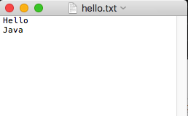
PrintStream类的基本应用
PrintStream类输出磁盘文件
示例
创建PrintStream对象
通过print方法写入文件内容
通过close方法关闭流
PrintStream ps = new PrintStream("D:/hello.txt");
ps.println("Hello");
ps.print("Java");
ps.close();

Slide 67
作用于字符输出流，使得字符输出变得简洁方便
为什么使用字符打印流
PrintWriter类是用来操作字符打印流的类

Slide 68
如何使用PrintWriter类
PrintWriter类的常用方法
方法 | 说明
PrintWriter(String fileName) | 使用指定的文件路径创建打印流对象，不自动刷新，采用默认的字符集
PrintWriter(Writer out, boolean autoFlush, String encoding) | 使用字节OutputStream节点流创建打印流对象，并且可以设置是否需要自动刷新，并且可以指定字符集
void flush() | 刷新缓冲区
void close() | 关闭流

Slide 69
如何使用PrintWriter类
PrintWriter类的常用方法
方法 | 说明
void print(boolean b) | 向文件打印布尔值
void println(boolean b) | 向文件打印布尔值并且换行
void print(char c) | 向文件打印字符值
void println(char c) | 向文件打印字符值并且换行
void print(double d) | 向文件打印浮点值
void println(double d) | 向文件打印浮点值并且换行
void print(int i) | 向文件打印整数值
void println(int i) | 向文件打印整数值并且换行

Slide 70
如何使用PrintWriter类
PrintWriter类的常用方法
方法 | 说明
void print(String s) | 向文件打印字符串值
void println(String s) | 向文件打印字符串值并且换行

Slide 71
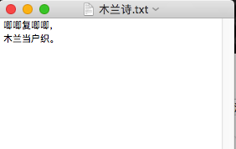
PrintWriter类的基本应用
PrintWriter类输出磁盘文件
示例
创建PrintWriter对象
通过print方法写入文件内容
通过close方法关闭流
PrintWriter pw = new PrintWriter(“D:/木兰诗.txt");
pw.println(“唧唧复唧唧，");
pw.print(“木兰当户织。");
pw.close();

Slide 72
课堂编程
课堂编程
通过PrintStream和PrintWriter向磁盘中输出文件及内容
学生现场练习：10分钟
Notes:
第二节课结束

Slide 73
内容小结
什么是打印流？
打印流有哪两类？作用是什么？
Java中常用的处理流有哪些？

Slide 74
单元小结

Slide 75


谢谢聆听
创新教育 引领未来

